Slide 1
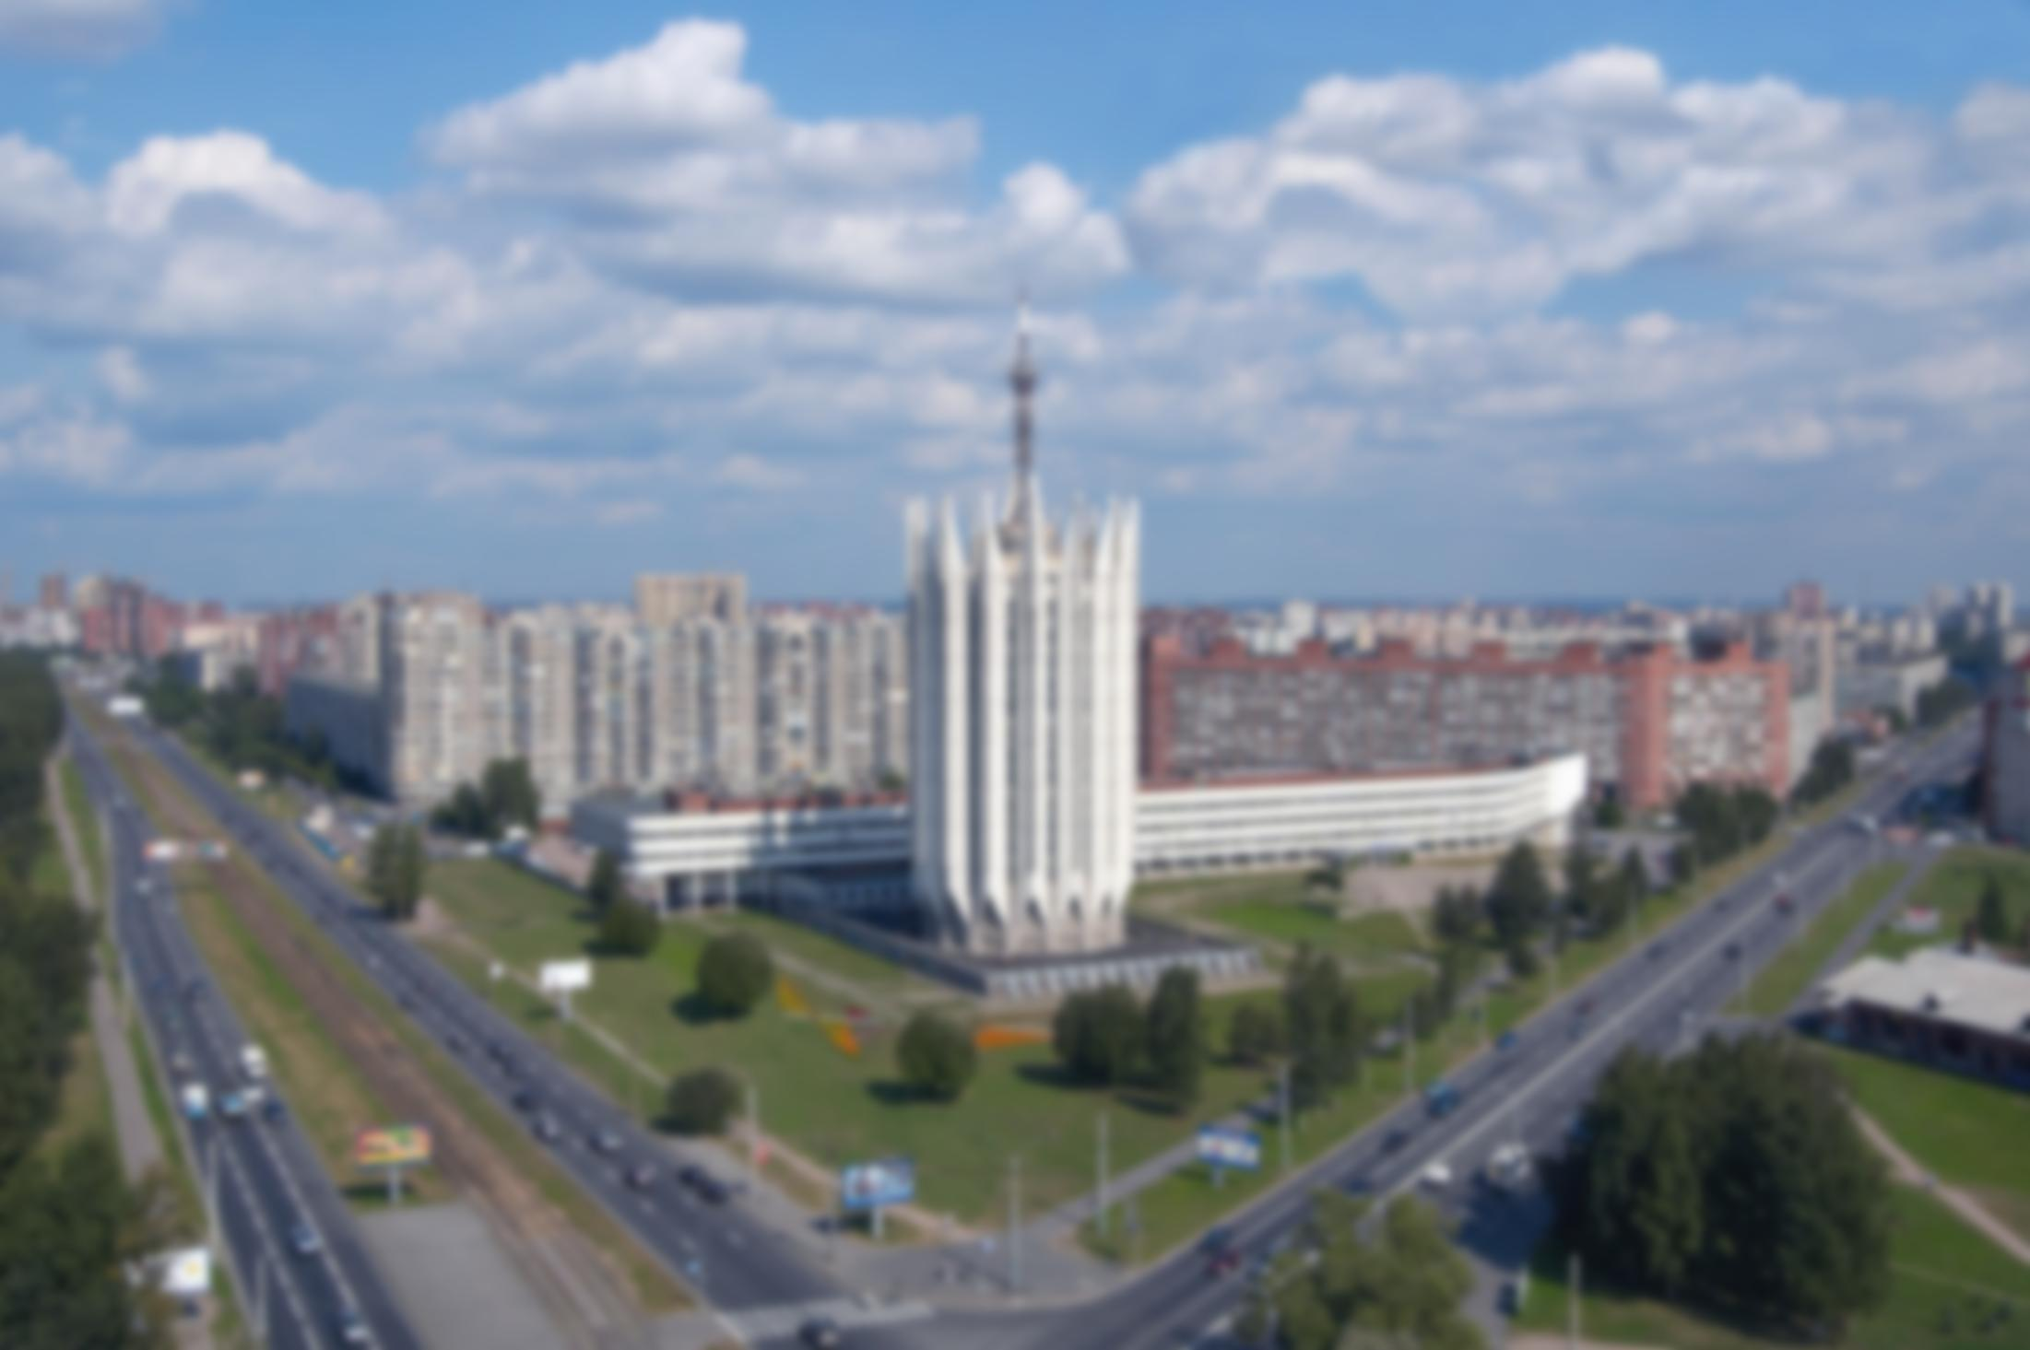

Г О С У Д А Р С Т В Е Н Н Ы Й Н А У Ч Н Ы Й Ц Е Н Т Р Р О С С И И
ЦЕНТРАЛЬНЫЙ НАУЧНО-ИССЛЕДОВАТЕЛЬСКИЙ И ОПЫТНО-КОНСТРУКТОРСКИЙ
ИНСТИТУТ РОБОТОТЕХНИКИ И ТЕХНИЧЕСКОЙ КИБЕРНЕТИКИ
Г О С У Д А Р С Т В Е Н Н Ы Й Н А У Ч Н Ы Й Ц Е Н Т Р Р О С С И И
ЦЕНТРАЛЬНЫЙ НАУЧНО-ИССЛЕДОВАТЕЛЬСКИЙ И ОПЫТНО-КОНСТРУКТОРСКИЙ
ИНСТИТУТ РОБОТОТЕХНИКИ И ТЕХНИЧЕСКОЙ КИБЕРНЕТИКИ
Организация многоагентной робототехнической системы предназначенной для спасения людей в сложных климатических условиях Арктики
Яковлев.С.С.
Научный руководитель: к.т.н. Васильев И.А.
Россия, 194064, г. Санкт-Петербург, Тихорецкий пр., 21
тел.: (812) 552-0110 (812) 552-1325 факс: (812) 556-3692 http://www.rtc.ru e-mail: rtc@rtc.ru

Slide 2
Объект, предмет и цель исследования
Объект исследования – организация и поведение спасательной робототехнической системы в условиях Арктики
Предмет исследования – состав и организация робототехнической системы, стратегии поведения, способы спасения людей в случае внештатных ситуаций на нефтяных буровых платформах
Цели: обеспечение должного уровня безопасности, а также средств спасения и эвакуации людей на нефтяной буровой платформе.

Slide 3
Сложные климатические условия
Датчик | Погодные условия | Применимость
Видеокамеры | Полярная ночь | -
 | Метель | -
 | Сильный ветер | +
 | Качка | +
Ультразвуковой дальномер | Полярная ночь | +
 | Метель | -
 | Сильный ветер | -
 | Качка | +
Лазерный дальномер | Полярная ночь | +
 | Метель | -
 | Сильный ветер | +
 | Качка | +
Глобальная система навигации | Полярная ночь | +
 | Метель | +
 | Сильный ветер | +
 | Качка | +
Инерциальная навигационная система | Полярная ночь | +
 | Метель | +
 | Сильный ветер | +
 | Качка | -
сильный ветер
низкие температуры
метели
ледяные и снежные торосы
полярная ночь

Slide 4
Преимущества группового управления
больший радиус действия, достигаемый за счет рассредоточения роботов по всей рабочей зоне;
более высокая вероятность выполнения задания, достигаемая за счет возможности перераспределения целей между роботами;
более высокая скорость выполнения задания за счет выделения подцелей и распределения их между роботами;
устойчивость к динамически меняющимся условиям окружающей среды, за счет избыточности;
гораздо более широкий спектр выполняемых задач;

Slide 5
Группы операций
мониторинг;
приведения группировки в боевую готовность;
оптимально распределение роботов на объекте;
определение мест, где находятся спасаемые люди;
спасение;
быстрый уход роботов (со спасаемыми людьми) на безопасное расстояние.

Slide 6
Состав группировки роботов
Группировка роботов спасателей должна включать в себя:
роботов мониторов/разведчиков;
роботов-рабочих;
роботов-перегрузчиков;
робот-информатор;
транспортные роботы

Slide 7
Роботы разведчики
Роботы разведчики должны выполнять функции:
мониторинга состояния платформы;
разведки состояния и доступности путей эвакуации людей;
мониторинг и разведка состояния конструкций во время проведения спасательной операции;
разведка безопасных путей отхода от места аварии;
разведка мест безопасных и удобных для размещения людей и роботов во время проведения спасательной операции;
сопровождение людей к местам эвакуации или к наиболее безопасным местам ожидания роботов-перегрузчиков и роботов-рабочих.

Slide 8
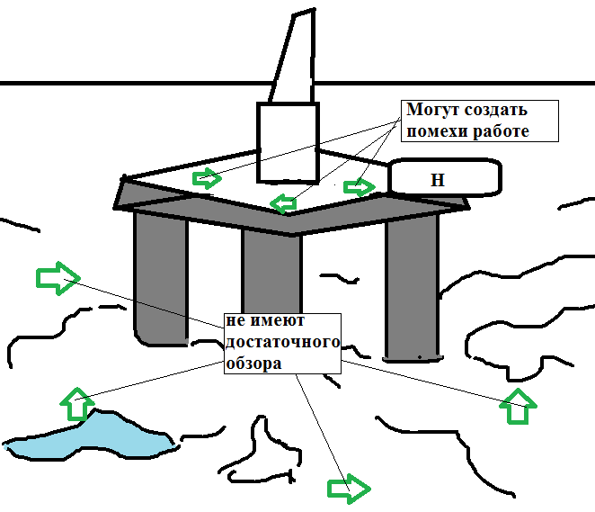
Проблемы расположения роботов-разведчиков на платформе
Обеспечивают полноту информации;
Не должны создавать помех;
Должны иметь доступ на все части платформы;
Должны быть избыточными

Slide 9
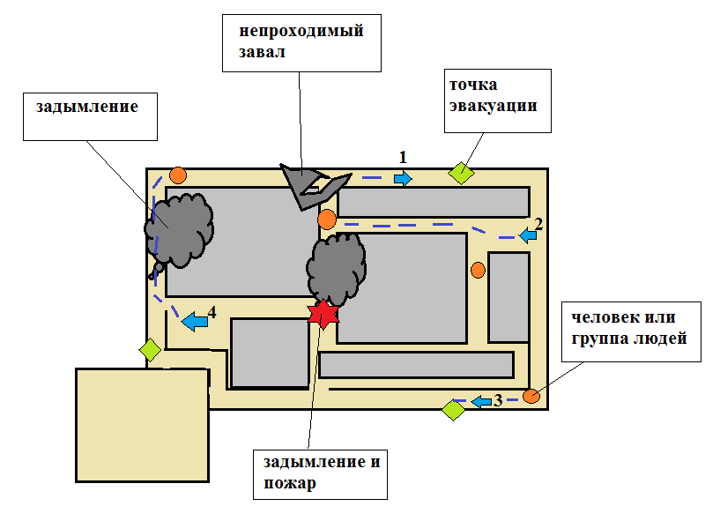
Роботы разведчики
Поведение роботов-разведчиков во время внештатной ситуации

Slide 10
Роботы рабочие
В качестве оборудования роботов-рабочих необходимо предусмотреть:
мощные прожекторы
средства пожаротушения
пеногенераторы с запасом порошка
мощные водяные пушки
средства резки металла
мощные гидравлические манипуляционные системы
средства нагрева воды для быстрого плавления и резки льда в завалах

Slide 11
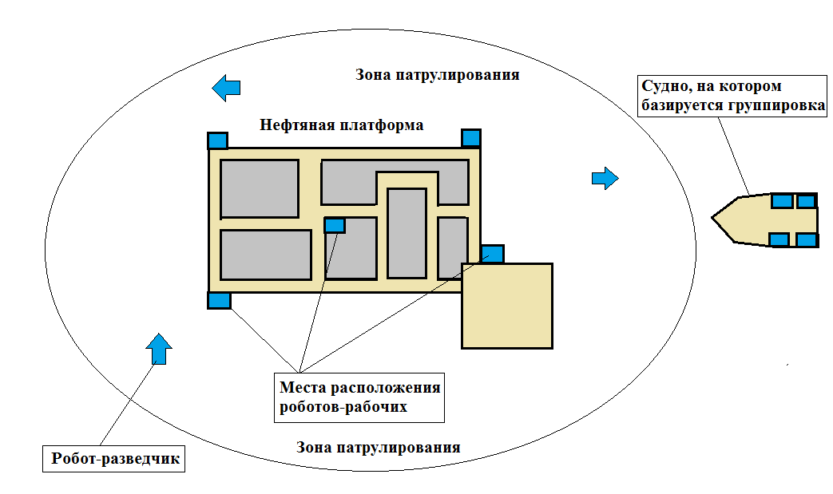
Робот-рабочие
Занимают позиции
Производят мониторинг
Выдвигаются к препятствию
Перераспределяются в зоне спасения
Возвращается на пост
Подключается к устранению препятствия

Slide 12
Роботы-перегрузчики
робот-мост. Представляет собой выдвижной трап на мобильной платформе, цель которого соединить место, на котором находится спасаемый с бортом транспортного робота;
робот-подъемник представляет собой подъемник на мобильной платформе, люди переходят на подъемник и он снимает их с борта терпящей бедствие платформы;
робот-транспортёр (робот-эвакуатор). Представляет собой транспортное средство для перемещения спасаемых, от места нахождения до транспортного робота.

Slide 13
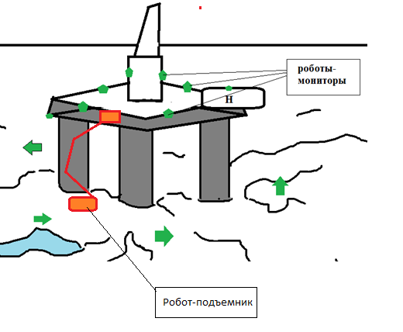
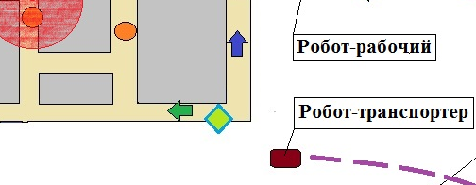
Роботы-перегрузчики
Занимает позицию возле путей эвакуации
Занимает позицию возле скопления людей у борта
Стремится оказаться у того маршрута к которому двигаются люди
Подобрав на борт спасаемого двигается к транспортному роботу

Slide 14
Робот-информатор
Робот-информатор представляет собой систему из звуковых устройств (громкоговорителей и динамиков), а также информационную систему, к которой можно подключиться с помощью радиосигнала.
Основной задачей такой системы является информирование эвакуирующихся о состоянии платформы и маршрутах эвакуации.
В случае аварии:
определит местонахождение людей на платформе
предупредит их об опасности и проинформирует о состоянии станции звуковыми и визуальными средствами
обеспечит правильный маршрут эвакуации
обеспечит координацию действий людей и роботов
предупредит эвакуирующихся, в случае если доступных путей эвакуации нет, направит в ту зону, где вероятнее всего робот-рабочий расчистит путь или прибудет робот-транспортер.

Slide 15
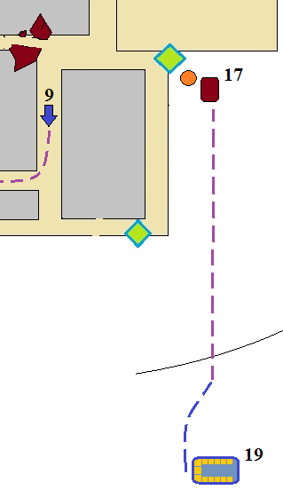
Транспортные роботы
Большие тяжёлые транспортные шнекоходы, снабжённые 15-20 посадочными местами и системой жизнеобеспечения с расчётом на нахождение у себя людей в течение порядка трёх суток.
Исходя из алгоритмов работы роботов-перегрузчиков, конструкция транспортных роботов может предусматривать специальные стыковочные капсулы
Транспортные роботы самые сложные
Поведение транспортных роботов
Робот должен находиться на достаточно безопасном расстоянии
Робот должен выдвигаться навстречу
Возвращаться на безопасное расстояние, после посадки людей
Получая сигнал об окончании спасательной операции, транспортный робот эвакуирует людей от терпящей аварию нефтяной платформы.

Slide 16
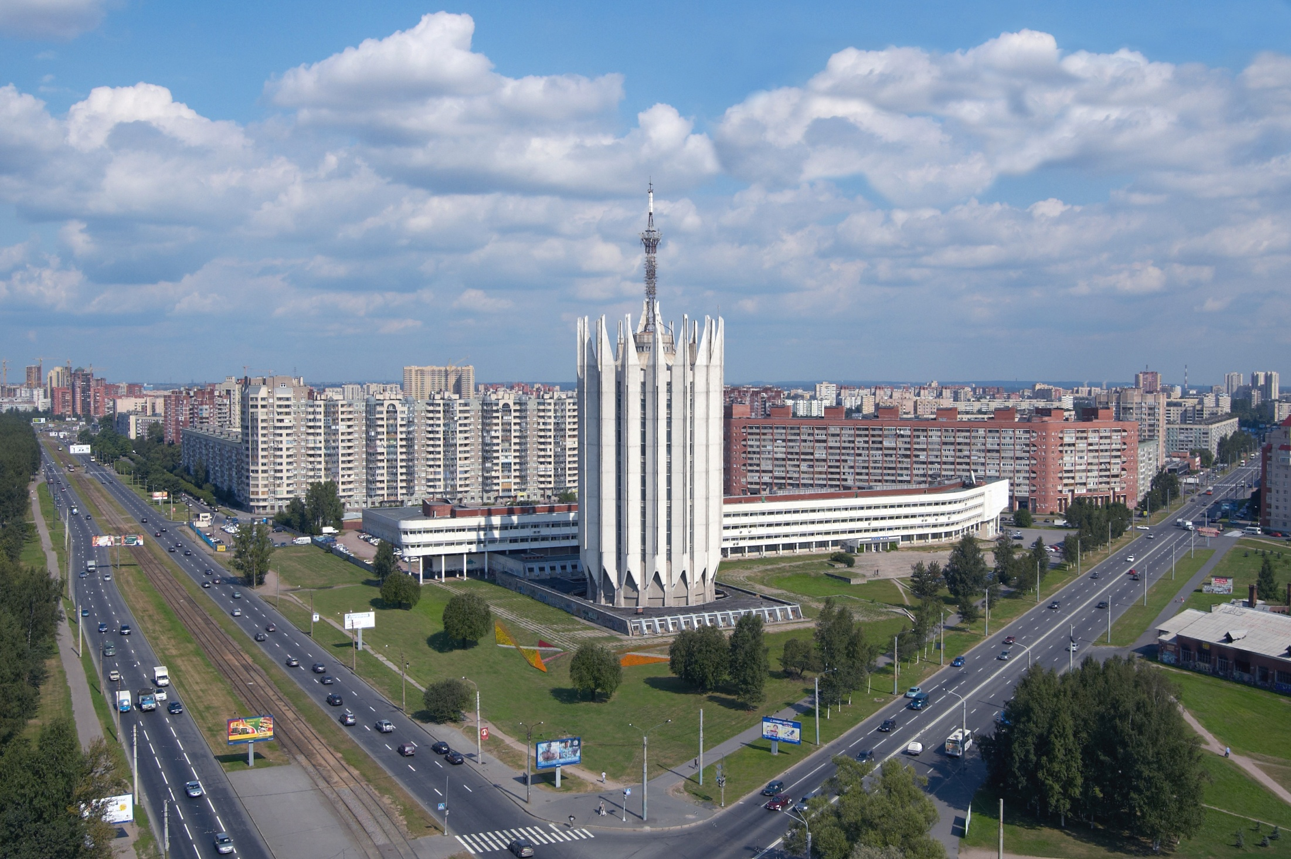
Г О С У Д А Р С Т В Е Н Н Ы Й Н А У Ч Н Ы Й Ц Е Н Т Р Р О С С И И
ЦЕНТРАЛЬНЫЙ НАУЧНО-ИССЛЕДОВАТЕЛЬСКИЙ И ОПЫТНО-КОНСТРУКТОРСКИЙ
ИНСТИТУТ РОБОТОТЕХНИКИ И ТЕХНИЧЕСКОЙ КИБЕРНЕТИКИ
Г О С У Д А Р С Т В Е Н Н Ы Й Н А У Ч Н Ы Й Ц Е Н Т Р Р О С С И И
ЦЕНТРАЛЬНЫЙ НАУЧНО-ИССЛЕДОВАТЕЛЬСКИЙ И ОПЫТНО-КОНСТРУКТОРСКИЙ
ИНСТИТУТ РОБОТОТЕХНИКИ И ТЕХНИЧЕСКОЙ КИБЕРНЕТИКИ
Россия, 194064, г. Санкт-Петербург, Тихорецкий пр., 21
тел.: (812) 552-0110 (812) 552-1325 факс: (812) 556-3692 http://www.rtc.ru e-mail: rtc@rtc.ru

